Slide 1

Методика проведения игр и упражнений с грамматическим содержанием

Slide 2

Существенную роль в формировании грамматического строя языка играет правильный выбор речевого материала.
Например, отбирая игрушки и предметы для занятия, нужно учитывать, чтобы при изменении по падежам существительных разных родов были разные типы окончаний
платье – платья – платьев;
окно – окна – окон;
стол – столы – столов;
шуба – шубы – шуб.

Slide 3
Методы и приемы формирования грамматически правильной речи
К методам относятся:
дидактические игры;
игры-драматизации;
словесные упражнения;
рассматривание картин;
пересказ коротких рассказов и сказок.
Эти методы могут выступать и в качестве приемов при использовании других методов.

Slide 4
Дидактические игры и игры-драматизации проводятся с детьми младшего и среднего возраста.
Упражнения – с детьми старшего дошкольного возраста.

Slide 5
Дидактические игры могут проводиться как с игрушками, предметами и картинками, так и без наглядного материала – в форме словесных игр, построенных на словах и действиях играющих.
В каждой дидактической игре четко определяется программное содержание.
Обязательное требование к наглядному материалу: он должен быть знаком детям, вызывать конкретные образы и будить мысль. Перед игрой игрушки рассматриваются, словарь детей активизируется за счет названий цвета, формы, назначения игрушек, действий, которые можно с ним совершать.

Slide 6
Игры-драматизации отличаются тем, что в них разыгрываются сценки (мини-спектакли) с игрушками. Игры такого рода предоставляют возможность для воспроизведения определенных жизненных ситуаций, в которых дети упражняются в употреблении предлогов, изменении глаголов, согласовании существительных с прилагательными.

Slide 7
Пример
Игра-драматизация «День рождения куклы»
У Маши день рождения. К ней должны прийти гости. Надо накрыть стол для чая. Поставим большой самовар, заварочный чайник. Какой он? Большой или маленький?
- Из чего Машины друзья будут пить чай? (Из чашек)
Красивые чашки поставим на стол. Чего еще нет? (Блюдец)
Чашка должна быть с блюдцем. Что еще надо поставить на стол? И т.д.
Когда придут гости, их надо будет посадить за стол.
–Зайка сядет на стул, Мишка – в кресло, Маша – на диван. И т.д.

Slide 8
Упражнения
Ушинским разработаны образцы таких упражнений для «первоначального учения родному языку». Например:
Словообразование:
гнездо птицы, или птичье гнездо;
хвост лошади, или лошадиный хвост;
хвост лисицы, или лисий хвост;
верность собаки, или собачья верность;
лапка лягушки, или лягушачья лапка;
медведя, или медвежья лапа.

Slide 9
Ошибки детей в словообразовании из личной практики :
Гора из снега – снеговая гора;
Сок из морковки – морковкин сок, морковяный сок,
сок из морковка;
Лопата из железа – железяная лопата; железовая
лопата;
Ваза из стекла – стекловая ваза, стекольная ваза; ваза
стекло;
Дом из кирпича – дом кирпич, кирпичаный дом;
Дом из соломы – соломяный дом; соломковый дом;
Сапоги из резины – резинковые сапоги, сапоги резина.

Slide 10
Морфология:
железо тяжело, но свинец еще тяжелее;
лошадь высока, но верблюд еще… ;
белка хитра, но лисица еще… ;
месяц светит ярко, а солнце еще…;
груша сладка, а мед еще… .
Синтаксис:
Копал. Кто? Что? Где? Когда? Чем? Как?
Писал. Кто? Что? Когда? Чем? Кому?
Собирали грибы. Кто? Где? Когда? Во что?
Ехал на лошади. Кто? Где? Когда? Куда? Откуда? На какой лошади? Как?

Slide 11
Ведущие приемы обучения грамматическим навыкам :
образец;
объяснение;
указание;
сравнение;
повторение.

Slide 12
Образец
Образец правильной речи педагога играет важную роль на первоначальных этапах обучения.
Детям предлагают поучиться правильно говорить слова, запомнить их:
ехать – приезжай, махать – маши, искать – ищи;
снять (что?) – пальто, но раздеть (кого?) – куклу;
надеть (что?) – шапку, но одеть (кого?) – мальчика.

Slide 13
Объяснение
Объяснение, как следует употреблять трудные формы. Например: все слова изменяются, но есть такие, как пальто, кино, кофе, какао, метро, радио, которые никогда не изменяются, поэтому надо говорить: одно пальто; на вешалке много пальто; на пальто меховой воротник. Эти слова надо запомнить.
Для прочного запоминания трудной формы применяется многократное повторение ее детьми вслед за педагогом, вместе с ним, хором и по одному.

Slide 14
Приемы при обучении грамматическим навыкам:
создание проблемных ситуаций;
подсказ нужной формы;
исправление ошибки;
вопросы подсказывающего и оценочного характера;
привлечение детей к исправлению ошибок;
напоминание о том, как сказать правильно.

Slide 15
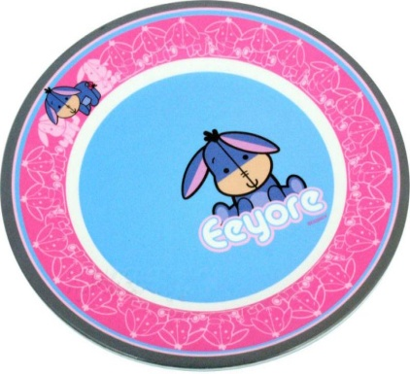
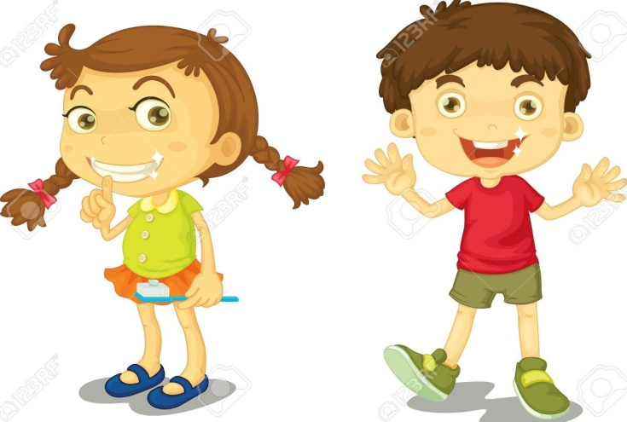

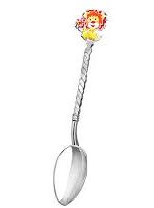
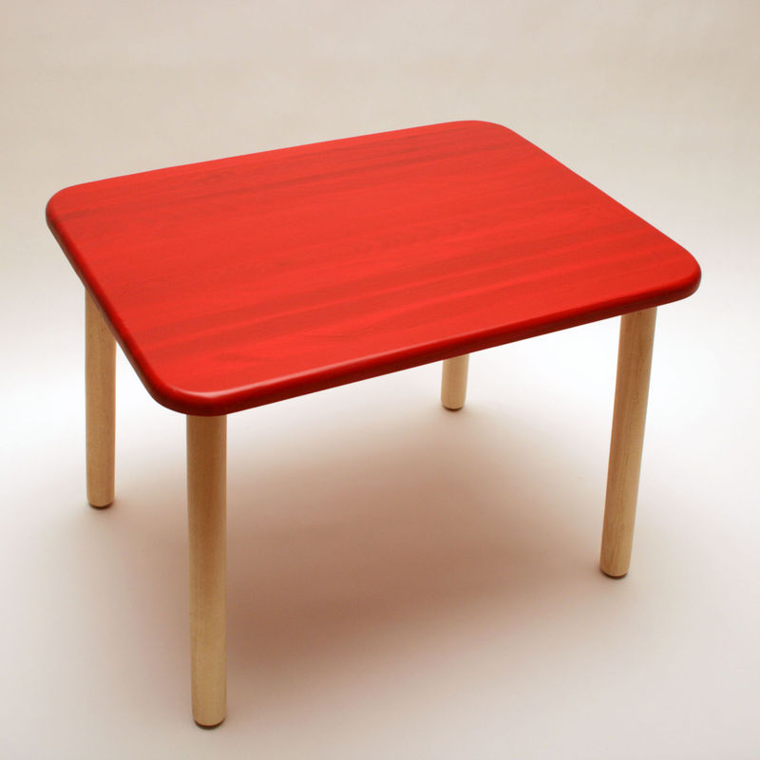
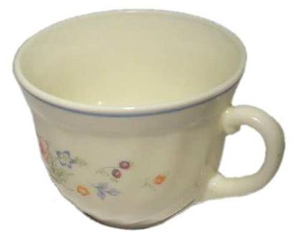
Пример. «Какая посуда нужна для обеда?»

Slide 16
Методика формирования морфологической стороны речи
К трем годам дети овладевают окончаниями таких грамматических
категорий, как падеж,род, число, время,но не усваивают всего
разнообразия этих категорий. Особенно это относится к
существительным. Дети допускают ошибки: «кошка поймала мыша»,«я хочу хлебушка с солем».
Для этого возраста характерно стремление к сохранению глагольной основы слова, потому и возникают ошибки типа: «можу», вместо могу; «не пустю», вместо не пущу; «возъмил» вместо взял . Такие
морфологические ошибки являются возрастной закономерностью, не
зависящей от социального окружения.
Основное содержание работы: обучение изменению слов по
падежам, согласованию существительных с прилагательными в родеи числе, употреблению предлогов (в, на, за, под, около) и глаголов.

Slide 17
Игра «Волшебный мешочек
Игрушки (картинки) подбирают , чтобы с существительными среднего рода были существительные мужского и женского рода. Ребенок должен иметь возможность сравнить слова и выделить существительное среднего рода. Родовая принадлежность выявляется лучше, если с существительным согласуется прилагательное.
Например, для игры «Волшебный мешочек» подбирают такие
игрушки: ведро, яйцо, колесо, яблоко, мячик, лягушку, зайчика.
В ходе игры дети достают игрушки по одной и отвечают на
вопросы: что это? Какое яблоко? (Красное, круглое, сладкое)
Какой мячик? (Красный, круглый, резиновый.)
В процессе рассматривания предметных картинок дети
называют предмет, отвечают на вопросы: кто
это?(петушок)Какой петушок? (разноцветный петушок) Какое
ведро?(маленькое ведро) Какое яичко?(белое яичко).

Slide 18
В процессе рассматривания предметных картинок
дети называют предмет, отвечают на вопросы: кто
это?(петушок)Какой петушок?(разноцветный петушок)
Какое ведро?(маленькое ведро) Какое яичко?(белое
яичко).
Со временем задание усложняют – ребенок должен
ориентироваться на род существительного при
определении предмета по его признакам. Для этого
лучше идти от трудной формы (образует педагог) к
легкой (образуют дети), от множественного числа – к
единственному: «Котята – это когда их много, а если
один? (Котенок) Утята – это когда их много, а если
один?» (Утенок)

Slide 19
Дидактическая игра «Что (кого) не стало?»
Вопрос | Слово | Число, падеж, существительное
На столе что? | Чашки, ложки, тарелки | множ. число, именит, падеж, неодушевл. существит.
На столе кто? | Утки, собачки, кролики | множ. число, именит, падеж, одушевл. существит.)
Кого вы видите? | Уток, собачек, кроликов | множ. число, винит, падеж).
Что вы видите? | Чашки, ложки, тарелки | множ. число, винит, падеж
Кого не стало? | Уток, собачек, кроликов | множ. число, родит, падеж
Чего не стало? | Чашек, ложек, тарелок | множ. число, родит, падеж).

Slide 20
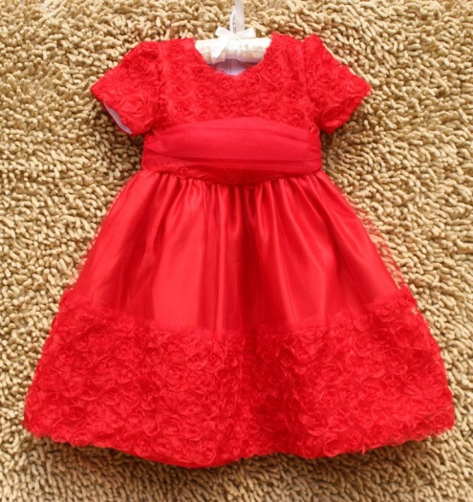
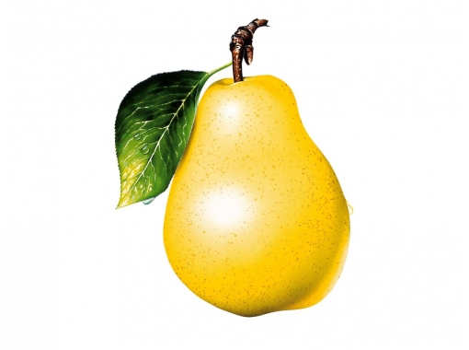
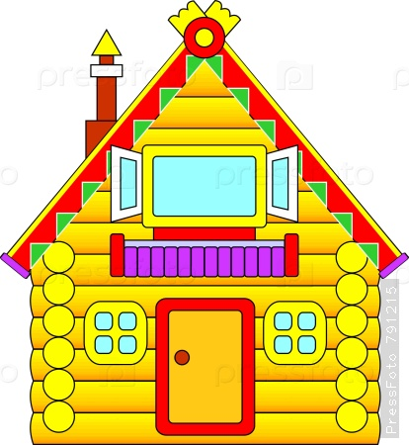
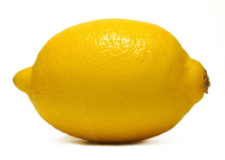
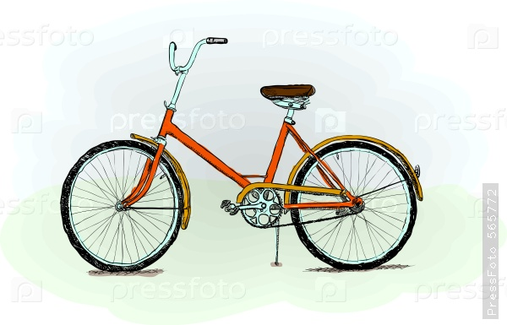

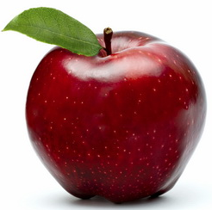
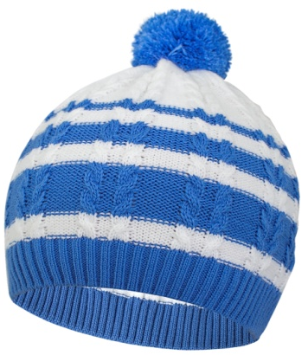
Игра «Опиши картинку»

Slide 21
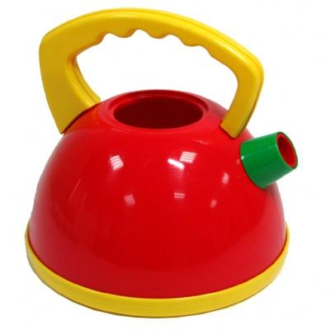
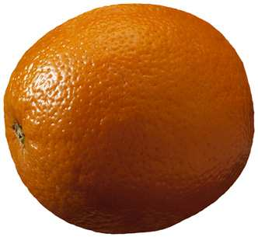
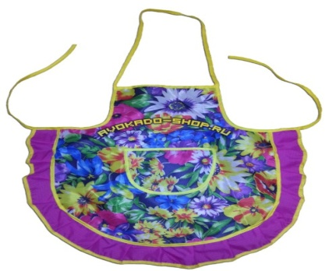
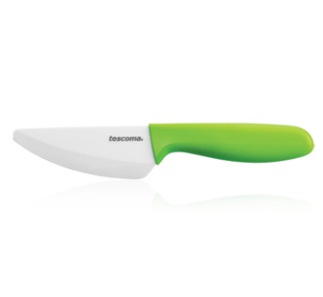
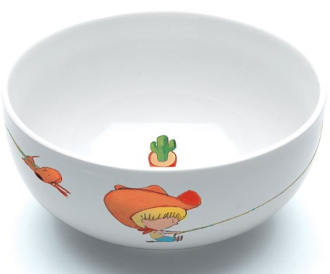
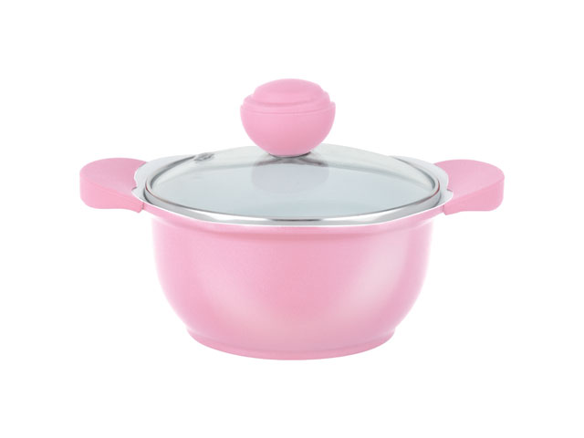
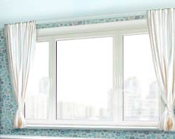
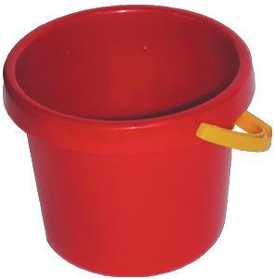
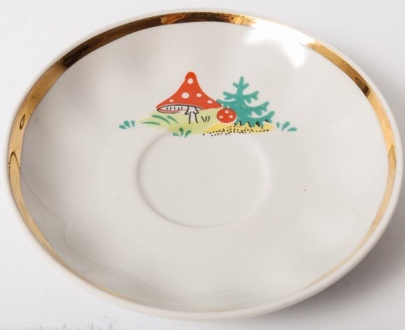
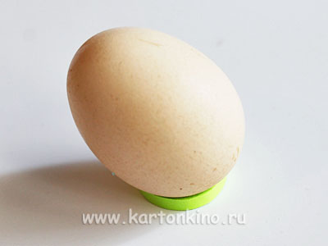
Дидактическая игра «Три рейки»

Slide 22
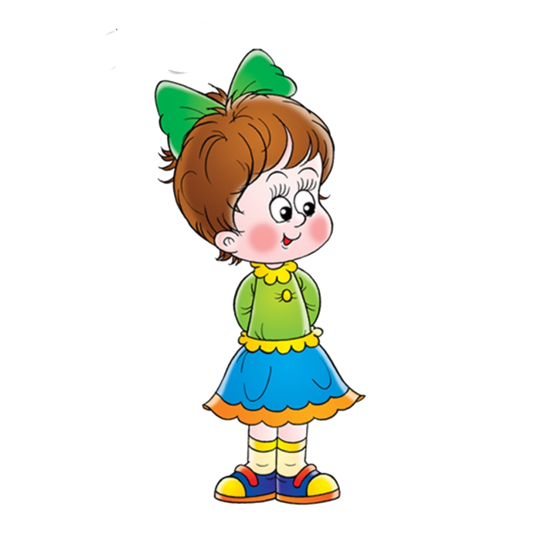
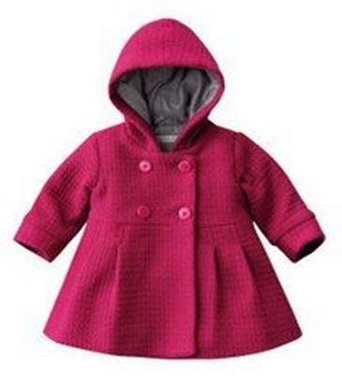
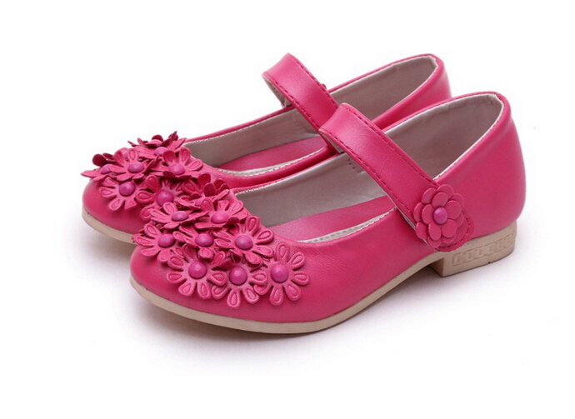

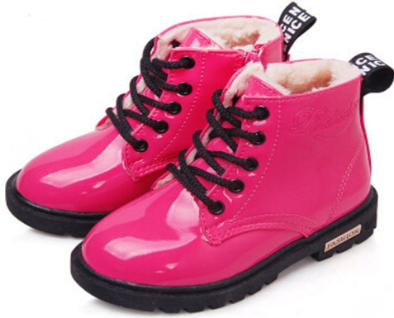
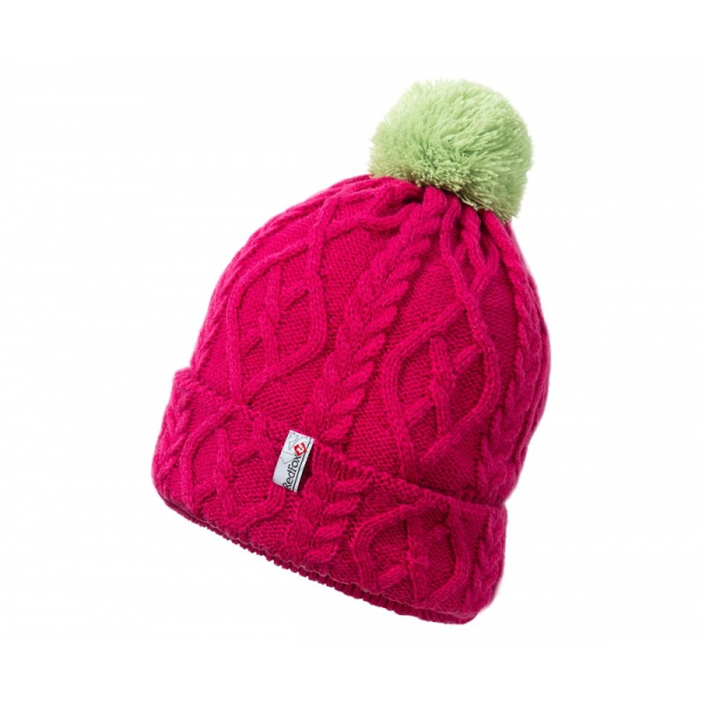
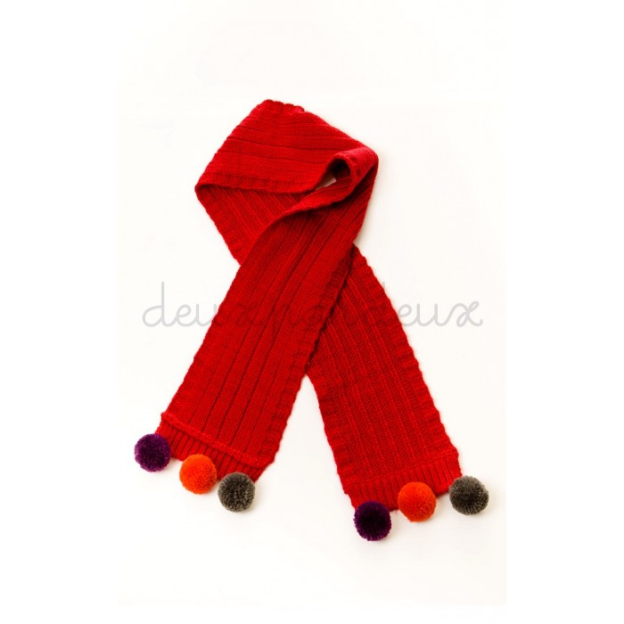
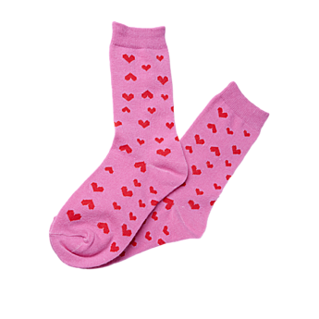
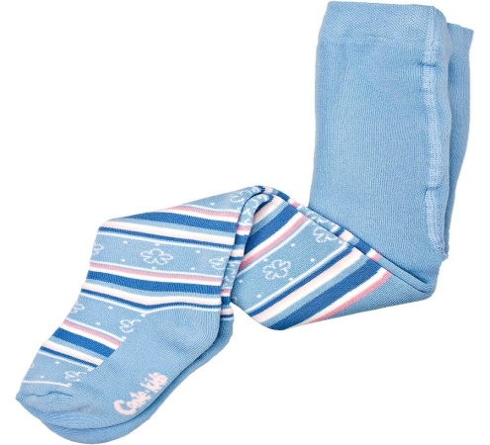
Игра «Чего нет у Тани?»

